Slide 1
Vstavi naslov in podnaslov.

Slide 2
Oporne točke
SLOVENSKE STRUPENJAČE
kratek rep
ozka zenica
cikcakast vzorec na hrbtu
kratko in čokato telo
zelo kratek rep,
rdeč spodnji del repa
pri modrasu rožiček na vrhu glave
Uredi prosojnico, da bodo dejstva o kačah urejena kot neurejen seznam

Slide 3
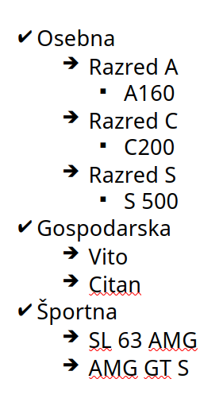
Mercedes Benz
Osebna
Razred A
A160
Razred C
C200
Razred S
S 500
Gospodarska
Vito
Citan
Športna
SL 63 AMG
AMG GT S
Uredi seznam, da bo videti kot kaže slika na desni !

Slide 4
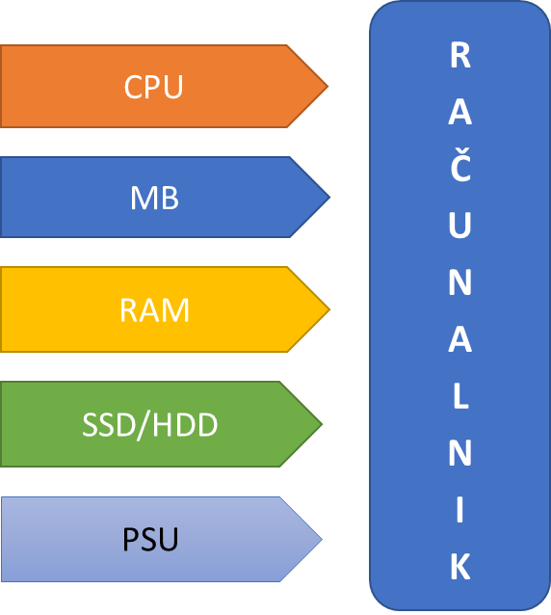

Slide 5
USTVARI NOVO DRSNICO IN SPODNJI TEKST STRNI V 5 DO 7 OPORNIH TOČK.
Čebela kranjska sivka je avtohtona pasma medonosne čebele, ki izvira iz območja Balkanskega polotoka, zlasti iz Slovenije, kjer je edina dovoljena podvrsta čebel. Znanstveno ime te pasme je Apis mellifera carnica. Kranjska sivka je znana po svoji krotkosti, delavnosti, skromnosti in odlični orientaciji. Izkorišča tako cvetlično kot gozdno pašo in se dobro prilagaja temperaturnim spremembam. Zimuje v majhni skupnosti, ki porabi malo hrane, in ima hitro spomladanski razvoj. Je tudi zelo odporna na bolezni in ima močan čistilni nagon. Kranjska sivka ima temno rjavo barvo obročkov na zadku in sive dlačice, po katerih je dobila ime. Zaradi svojih izjemnih lastnosti je kranjska sivka ena najbolj razširjenih čebeljih pasem na svetu, zlasti v Evropi.
Vir: Microsoft Bing AI Chat

Slide 6
Za predstavitev avtomobilov uporabi SMARTART

